Slide 1


Você brincou
de amor
Fernando Mendes
Formatação: nassifslides
04/04/2013

Slide 2

Eu saí por aí tão sozinho
A procura de alguém
Que me desse carinho
Te encontrei!
Te chamei
Te expliquei
Te entreguei meu amor
Te propus uma vida em comum
E você aceitou

Slide 3

E então eu te amei com loucura
Eu sentia ciúmes paixão
Não queria perdê-la
Te beijava
Abraçava
Te amava até desfalecer
Eu queria de alguma maneira
Poder te prender

Slide 4

Mas você vendo a minha agonia
Zombou do meu jeito de ser
Você brincou de amor o tempo inteiro
Zombou de todos os meus sentimentos
Desfez de cada gesto verdadeiro
E eu me dei todo pra você
Me dei inteiro pra você

Slide 5

Você brincou de amor o tempo inteiro
Zombou de todos os meus sentimentos
Me fez acreditar na fantasia
Mentiu e eu não merecia
Se eu pudesse esqueceria
Você!

Slide 6
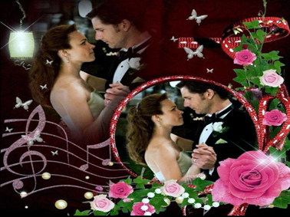

Slide 7

Você brincou de amor o tempo inteiro
Zombou de todos os meus sentimentos
Desfez de cada gesto verdadeiro
E eu me dei todo pra você
Me dei inteiro pra você

Slide 8
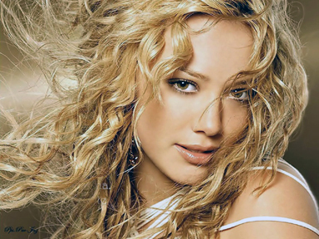
Você brincou de amor o tempo inteiro
Zombou de todos os meus sentimentos
Me fez acreditar na fantasia
Mentiu e eu não merecia
Se eu pudesse esqueceria
Você!

Slide 9

Você Brincou De Amor
Fernando Mendes
Composição: Fernando Mendes/Marília Barbosa
Eu saí por aí tão sozinho
A procura de alguém
Que me desse carinho
Te encontrei!
Te chamei
Te expliquei
Te entreguei meu amor
Te propus uma vida em comum
E você aceitou
E então eu te amei com loucura
Eu sentia ciúmes paixão
Não queria perdê-la
Te beijava
Abraçava
Te amava até desfalecer
Eu queria de alguma maneira
Poder te prender
Mas você vendo a minha agonia
Zombou do meu jeito de ser
Você brincou de amor o tempo inteiro
Zombou de todos os meus sentimentos
Desfez de cada gesto verdadeiro
E eu me dei todo pra você
Me dei inteiro pra você
Você brincou de amor o tempo inteiro
Zombou de todos os meus sentimentos
Me fez acreditar na fantasia
Mentiu e eu não merecia
Se eu pudesse esqueceria
Você!
Formatação: nassifslides
04/04/2013
Imagens: Jaz-Pac/Imikimi

